Slide 1
Tidlig identifisering av CP med databasert videoanalyse Fra ide og mulighet til konkrete forskningsresultater
Lars Adde (fysioterapeut, ph.d): Databasert videoanalyse.
Lars Adde
spesialist i barne- og ungdomsfysioterapi, ph.d
Institutt for klinisk og molekylær medisin (IKOM), Norges Teknisk Vitenskapelige Universitet, Trondheim, Norge
Klinikk for Kliniske Serviceenheter, St. Olavs Hospital, Trondheim, Norge
Notes:
OK

Slide 2
Barn i risiko
Lars Adde (fysioterapeut, ph.d): Databasert videoanalyse.
50% av spedbarn med CP har risikofaktorer fra nyfødtperioden:
Veldig prematur fødsel
Unormal vekst i svangerskapet
Kramper i nyfødtperioden

Slide 3
Lang utredning
Lars Adde (fysioterapeut, ph.d): Databasert videoanalyse.
CP diagnosen krever i dag gjentatte undersøkelser over lang tid

Slide 4
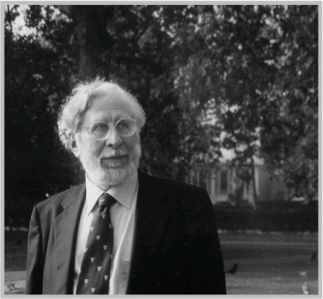
Heinz Prechtl (1927-2014) og GMA
Lars Adde (fysioterapeut, ph.d): Databasert videoanalyse.
Heinz Prechtl (1927-2014):
Introduserte metoden General Movement Assessment for undersøkelse av barnets spontane bevegelser for prediksjon av CP

Slide 5
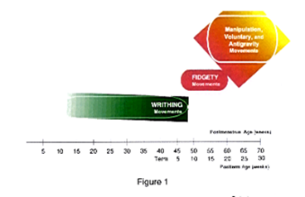
«Fidgety bevegelser»
Lars Adde (fysioterapeut, ph.d): Databasert videoanalyse.
Det er spesielt tidsperioden 2-5 måneder etter termin alder der man ser såkalte «fidgety bevegelser» forskerne har brukt til analyse av de spontane bevegelsene.

Slide 6
Spedbarnets rytmiske og varierte bevegelsesmønster
Lars Adde (fysioterapeut, ph.d): Databasert videoanalyse.
Denne nye forskning har vist med stor nøyaktighet at spedbarnets rytmiske og varierte bevegelsesmønster observert på video ved 3-4 måneders alder kan brukes til å predikere hvem som får CP og ikke.
Tilstedeværende små, varierte og sirkulære bevegelser i hele kroppen har vist seg å være en sterk markør for en frisk hjerneutvikling. Observasjon av slike bevegelser fra video kan i dag brukes for å «friskmelde» barnet for risiko for CP.
Mangler disse sammensatte bevegelsene vil barnet i 80 til 90% av tilfellene få CP og riktig behandling, trening og oppfølging av familien kan settes i gang mens hjernens plastisitet er stor.
Men slike undersøkelser er avhengig av trenede observatører med mye erfaring. Undersøkelsen er altså kvalitativ. Bare en minimal andel av syke nyfødte vil i dag kunne få tilbud om slike undersøkelser.

Slide 7
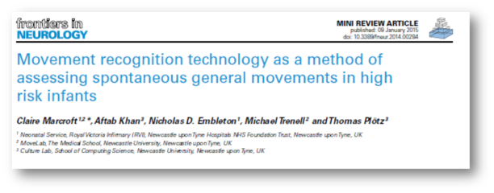
Bruk av data baserte metoder
Lars Adde (fysioterapeut, ph.d): Databasert videoanalyse.
Det har derfor vært mye fokus de siste 10 årene på muligheten av å utvikle databaserte metoder for analyse av barnets bevegelser. Mye forskning er utført, men i hovedsak på små grupper av pasienter og med metoder og resultater som ikke er gode nok i sin nøyaktighet til klinisk bruk.

Slide 8
Data baserte metoder i vår forskningsgruppe
Lars Adde (fysioterapeut, ph.d): Databasert videoanalyse.
Vår forskningsgruppe ved NTNU i Trondheim har også arbeidet med utvikling av slike databaserte metoder. Resultatene så langt har vært lovende, men ikke gode nok til at metodene kan videreutvikles til vanlig klinisk bruk.

Slide 9
Kunstig intelligens (AI)
Lars Adde (fysioterapeut, ph.d): Databasert videoanalyse.
Ny kamera og billedteknologi har de siste årene revolusjonert anvendelsen av kamera og video til målinger av bevegelse.
Kombinert med nye metoder innen det som omtales som kunstig intelligens (AI) har muligheten til å måle store mengder data fra video og lage modeller av bevegelse eksplodert i omfang de siste 6 årene.
Det eksisterer i dag ingen modeller for spedbarnets spontane bevegelser ved 3-4 måneders alder og heller ikke av spedbarn med senere CP diagnose. Dette fordi «bygging» av slike modeller ved hjelp av AI krever store mengder data.

Slide 10
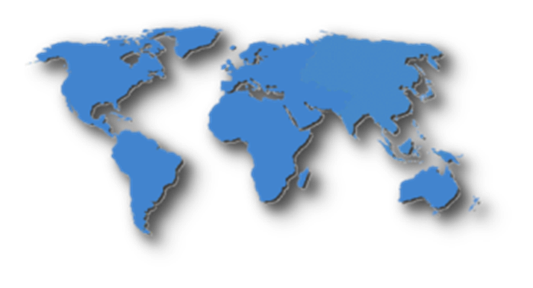
Databasen i Trondheim (NTNU)
Lars Adde (fysioterapeut, ph.d): Databasert videoanalyse.
Vår forskningsgruppe har gjennom de siste 10 årene samlet inn en helt unik database med over 1000 standardiserte videoer av spedbarns spontane bevegelser fra 3 kontinenter. Dette har skjedd i samarbeid med 8 nasjonale og internasjonale sykehus ved bruk av vår standardiserte videooppsett.
Databasen inneholder i tillegg status på CP/ikke CP ved 2-4 års alder.
Det finnes ingen tilsvarende database i verden med så mange standardiserte videoer av spedbarn med risiko for CP.

Slide 11
Mål
Lars Adde (fysioterapeut, ph.d): Databasert videoanalyse.
Å utvikle en data basert analyse av spedbarnets spontane bevegelser fra video som predikerer CP med stor nøyaktighet

Slide 12
«Proof of concept»
Lars Adde (fysioterapeut, ph.d): Databasert videoanalyse.
Et helt ferskt «proof of concept» er nettopp blitt realisert.
Vår fremgangsmåte i løsningen består av ulike konkrete deler.
Video
Egenskapsuttrekning
Modellbygging
Klassifisering
Resultat

Slide 13
Klassifisering
Lars Adde (fysioterapeut, ph.d): Databasert videoanalyse.
Prediksjonsmodellen klassifiserer videoene til en kategori for risiko for CP.
No CP
CP
Notes:
Prediksjonsmodellen klassifiserer videoene til en kategori for risiko for CP.

Slide 14
Resultat (n=155 barn)
Lars Adde (fysioterapeut, ph.d): Databasert videoanalyse.
Resultatene er fra en norsk studie av 155 barn som alle hadde en økt risiko for hjerneskade i nyfødtperioden.
Resultatet viser at vår fremgangsmåte er god til å «friskmelde» barn i risiko. 120 av barn uten CP ble korrekt klassifisert av programvaren mens 10 av barna ble feilklassifisert.

Slide 15
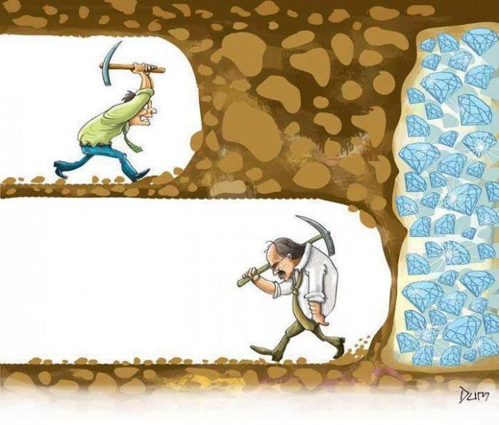
Metoden klar til videreutvikling til klinisk bruk
Lars Adde (fysioterapeut, ph.d): Databasert videoanalyse.
De siste resultatene bør verifiseres i flere studier, men vi anser våre resultater nå som såpass gode at vi kan begynne å arbeide for en klinisk implementering. Dette er en lang vei å gå og vi må knytte til oss den riktige kompetansen for å få en slik utviklingsprosess i gang.

Slide 16
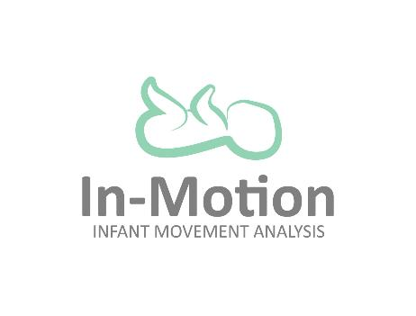
Takk for oppmerksomheten!
Lars Adde (fysioterapeut, ph.d): Databasert videoanalyse.

